Slide 1
Veuillez éteindre vos téléphones s’il vous plait Merci

Slide 2


Conception et réalisation d’une application web: DITOG
Mémoire de fin de fin d’études du second cycle en vue d’obtention du diplôme de Master en Informatique et Télécommunication
Parcours : Informatique de Gestion , Génie Logiciel et Intelligence Artificielle
Présenté par : Monsieur RATSIMBAZAFY Finaritra Mechior Olaf
Notes:
- MR le president de jury,mr les membres de jury, honorable asistance
- C’est un grand honneur

Slide 3
3 étapes
Présentation de l’application
- Problématiques
Solutions
Description de l’application
Réalisation
Outils de modelisation
JIRA
SVN
JENKINS
PHPSTORM
Framework Symfony
Mysql
Démonstration
Notes:
Cette presentation va se derouler en 3 etapes

Slide 4


PROBLEMATIQUES
Communication avec les clients
Traitements des données éparpillées
SOLUTIONS
Faciliter l’accès à l’entreprise par ses clients et ses employés
Centraliser les données
Notes:
- Au fur et à mesure que l’entreprise grandisse
-

Slide 5
Objectif de l’application
Gérer les différents client
CLIENT
STOCK
COMMANDE
Gérer les stocks de chaque client
Suivre le flux des commandes

Slide 6
UTILISATEURS
Administrateur
restreint
Administrateur
Factory
Suivre le reporting
Retailer
Client spécifique à un retailer
Gérer l’application
Client direct de l’entreprise
Notes:
Il ya 4 type de compte dans l’appli
Les retailer ce sont les clients avec qui on associe directement les produits avec leur stocks specifique
Telle est la description en general de l’application passons maintenant à sa realisation

Slide 7
REALISATION

Slide 8


OUTILS DE MODELISATION

Slide 9
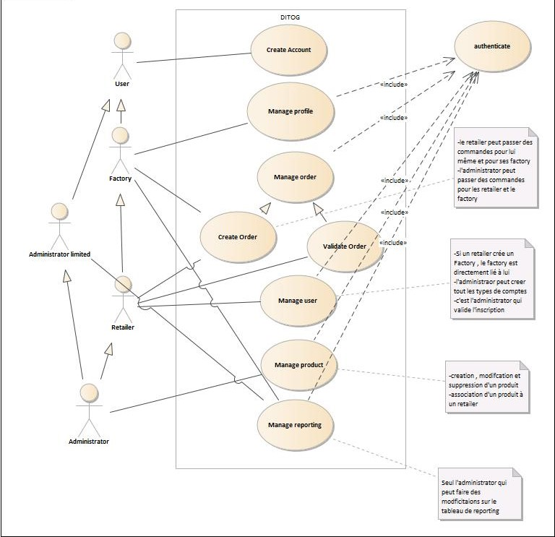
Diagramme de cas d’utilisation

Slide 10
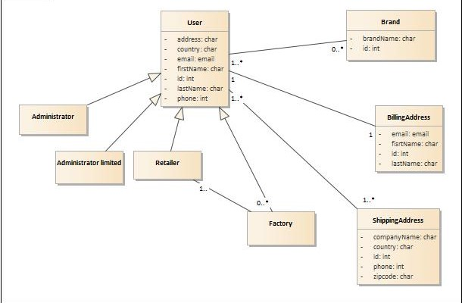
Diagramme de classe

Slide 11



OUTILS ET LANGAGE DE PROGRAMMATION
JIRA
SVN
JENKINS
Pour l’integration continue
PHPStorm
Framework PHP
Pour la base de
donnée
Pour les suivis des tickets
Pour la gestion des fichiers
Notes:
Durant la realisation nous avons utilisé la methode agile avec JIRA : pour suivre les tickets
SVN comme gestion de version : pour faciliter le developpement en equipe
pour l’integration continue durant le developpement jenkins
Phpstorm: pour les nombreus avantages qu’il offres aux developpeurs
Nous avons developpé avec le framework sf4.2 : peformence ,flexibilité et sa securité
Et enfin le mysql pour la base de donnée
Tels sonts les outils utilisés pour sa réalistation passons maitenat à la derniere etape la de monstration

Slide 12
DEMONSTRATION

Slide 13
CONCLUSION
Notes:
Apres avoir passé plusieurs phase de test l’application est en ce moment mis en ligne et utilisé par l’entreprise meme si l’application fonctionne tres bien nous pouvons encore envisager qlques amelioration pour facilité les besoins du client

Slide 14
REMERCIEMENTS
DIEU TOUT PUISSANT
- Professeur RABOANARY Julien Amédée, Recteur de l’ISPM
- Au corps professoral de l’ISPM - Monsieur RASANDIMANANA Tanjona Tsioharana, encadreur pédagogique
- Monsieur Pierre Paul Ardile, President Général d’Etech Consulting - Monsieur RAVALOMANDA Yvon, encadreur professionnel
- Monsieur RABOANARY Roland,président du jury
- Nos Parents et à toute la famille
- Aux amis et collaborateurs
Notes:
Avant de terminer cette presentation nous tenons à reserver ces qlques mots en terme de remerciement
Rendons grace a DIEU car sans lui rien de tout naurait été possible
Nous remercions Professeur RABOANARY Julien Amédée,de nous avoir accueillit comme etudtiant au sein de son etablisment durant ces 5 ans d’etude
nous remercions egalement les professeurs de l’ISPM pour leurs cours
En particulier Monsieur RASANDIMANANA Tanjona Tsioharana pour son aide si precieuse
Nous remerions aussi Monsieur Pierre Paul Ardile President Général d’Etech Consulting de nous avooir laisser faire notre stage dans son entreprise
- un grand merci à mon chef de projet Monsieur RAVALOMANDA Yvon pour son encadrement
Nos sincere reconnaissance à Monsieur RABOANARY Roland d’avoir accepter de presider cette soutenance de memoire
Merci à nos Parents et à toute la famille Aux amis pour leur collaboration

Slide 15
Merci pour votre attention ! ☺

